Slide 1

뱅클 개발팀 소개서
개발팀
3

Slide 2



목차
1. 우리는 이런 일을 해요
서비스와 기술 스택
service & tech stack
2. 우리는 이런 순서로 일해요
개발 절차
development process
3. 우리는 이렇게 협업해요
협업 방식
co-work style
3

Slide 3
1. 우리는 이런 일을 해요

Slide 4



1. 우리는 이런 일을 해요
A
B
C
우리은행 법무사 통합 플랫폼
코스(KOS)
Flutter(v3.19.6) / React(v18) / Java(v17)
부동산 에스크로 솔루션
안부(ANBU)
Flutter(v3.19.6)
전자등기 관리 시스템
코서 스탠다드(Koser Standard)
React(v19) / Java(v17)
3

Slide 5
2. 우리는 이런 순서로 일해요

Slide 6




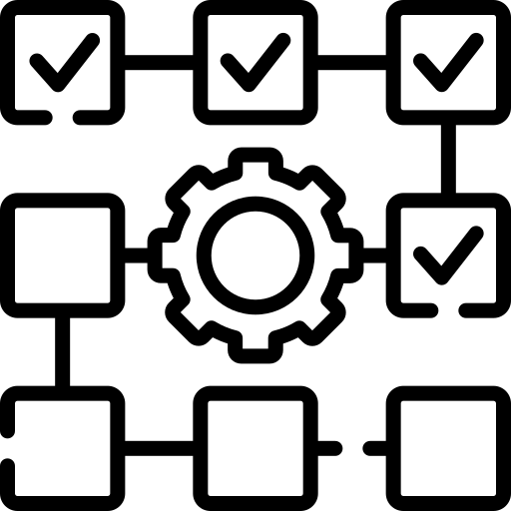









2. 우리는 이런 순서로 일해요
이슈 확인
일정 산정
브랜치 생성
개발 진행
자체 테스트
개발계 테스트
개발계 배포
코드 리뷰 및 승인
Merge Request
Commit & Push
QA 사이클
운영계 배포
운영계 확인
안정화 모니터링
이슈 종료
3

Slide 7
3. 우리는 이렇게 협업해요

Slide 8

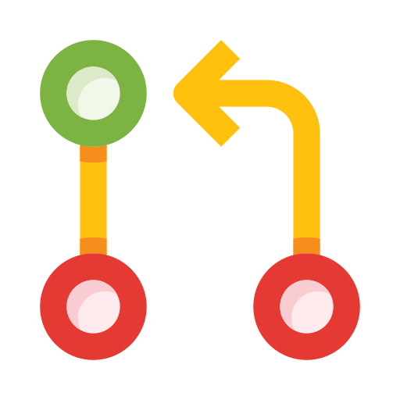


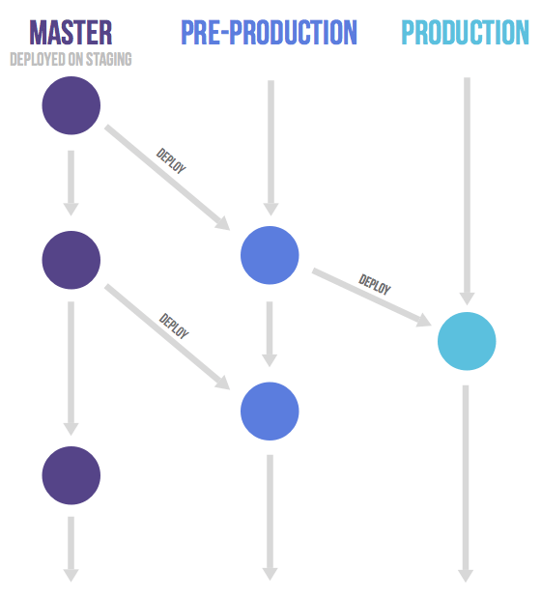

3. 우리는 이렇게 협업해요
형상 관리
의사소통
Git
버전 관리 시스템
Merge Request
최소 2인 이상의 리뷰어 지정
Gitlab
소스 코드 원격 저장소
소스 코드 리뷰
개발자와 개발자의 대화
Gitlab Flow
브랜치 전략
주간 회의
이슈 공유, 방향성 논의 등
3

Slide 9





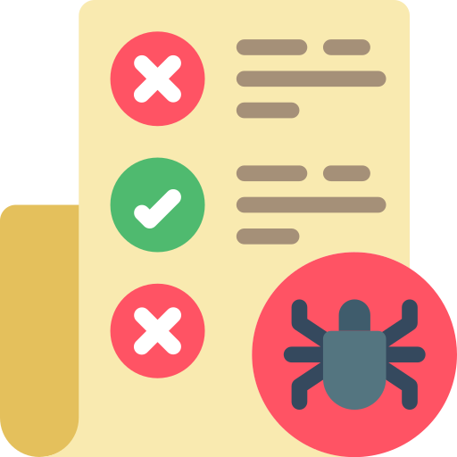
3. 우리는 이렇게 협업해요
정기 배포
긴급 배포
매주 화요일
동시 접속자 수 확인 후
Hot fix
이슈 파악 후 긴급 대응
배포 브랜치 패키징
모든 개발 내역을 하나로
결재
상급자 승인 후 긴급 배포 진행
릴리즈 노트
배포를 기록으로 남기기
버그 리포트
환경 정보, 이슈 설명, 해결 방법 등
3

Slide 10
Fin.

